Slide 1
Инвестиции ОАО «Газпром» в развитие электроэнергетики
Северо-Запада
Санкт-Петербург
8 апреля 2011 года

Slide 2
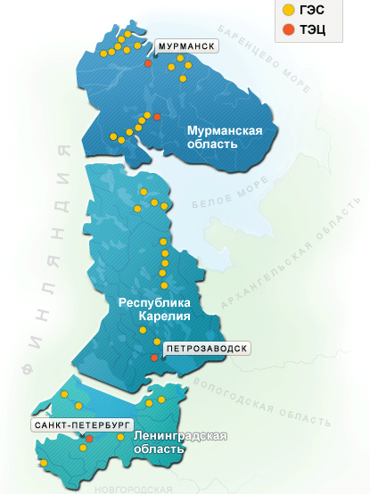


ТГК-1 — крупнейшая генерирующая компания Северо-Запада России
56 электростанций
Установленная электрическая мощность — 6 408,10 МВт,
тепловая — 14 426 Гкал/ч.
— 51,79%
— 25,66%
САНКТ-ПЕТЕРБУРГ, 8 АПРЕЛЯ 2011 ГОДА

Slide 3
Тепловые электростанции ОАО «ТГК-1»
 | Объект | Год ввода | Мощность электрическая, МВт | Мощность тепловая, Гкал/ч
1 | Центральная ТЭЦ | 1897 – 1898 (3 площадки) | 75,5 | 1340
2 | Правобережная ТЭЦ | 2006 | 180 | 1120
3 | Василеостровская ТЭЦ | 1932 | 135 | 1213
4 | Дубровская ТЭЦ | 1933 | 192 | 185
5 | Первомайская ТЭЦ | 1957 | 453 | 1696
6 | Автовская ТЭЦ | 1956 | 321 | 1849
7 | Выборгская ТЭЦ | 1954 | 278 | 1110
8 | Северная ТЭЦ | 1975 | 500 | 1188
9 | Южная ТЭЦ без нового энергоблока с новым энергоблоком | 1978 | 750 1200 | 2190 2531
10 | Петрозаводская ТЭЦ | 1976 | 280 | 689
11 | Апатитская ТЭЦ | 1959 | 323 | 735
САНКТ-ПЕТЕРБУРГ, 8 АПРЕЛЯ 2011 ГОДА

Slide 4
Ввод новых мощностей ОАО «ТГК-1»
 | Объект | Тип оборудования | Мощность
1 | Правобережная ТЭЦ | Паросиловой энергоблок | 180 МВт
2 | Автовская ТЭЦ | Турбоагрегат | 30 МВт
3 | Волховская ГЭС | Гидроагрегат | 12 МВт
4 | Каскад Вуоксинских ГЭС | Гидроагрегат | 30,5 МВт
5 | Выборгская ТЭЦ | Турбоагрегат | 123 МВт
6 | Василеостровская ТЭЦ | Турбоагрегат | 50 МВт
7 | Каскад Вуоксинских ГЭС | Гидроагрегат | 29,5 МВт
8 | Каскад Вуоксинских ГЭС | Гидроагрегат | 30,5 МВт
9 | Первомайская ТЭЦ | ПГУ-энергоблок №1 (из двух) | 180 МВт
10 | Каскад Вуоксинских ГЭС | Гидроагрегат | 29,5 МВт
11 | Южная ТЭЦ | ПГУ-энергоблок | 450 МВт
САНКТ-ПЕТЕРБУРГ, 8 АПРЕЛЯ 2011 ГОДА

Slide 5
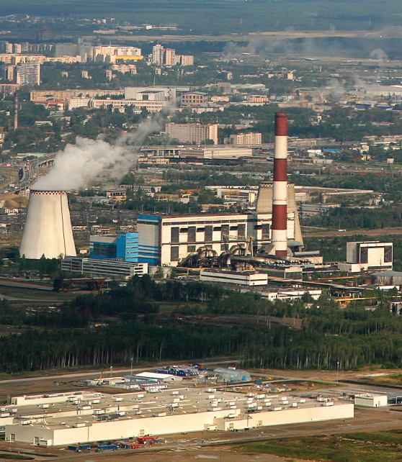
Южная ТЭЦ: первая очередь
Основные показатели:
Руст. = 750 МВт
Qуст. = 2 190 Гкал/ч
Топливо = газ/мазут
Количество персонала — 542 чел.
В эксплуатации с 1978 года
Выработка электроэнергии:
3 782 млн. кВт ч/год
Отпуск тепловой энергии:
3 660 тыс. Гкал/ч
САНКТ-ПЕТЕРБУРГ, 8 АПРЕЛЯ 2011 ГОДА

Slide 6
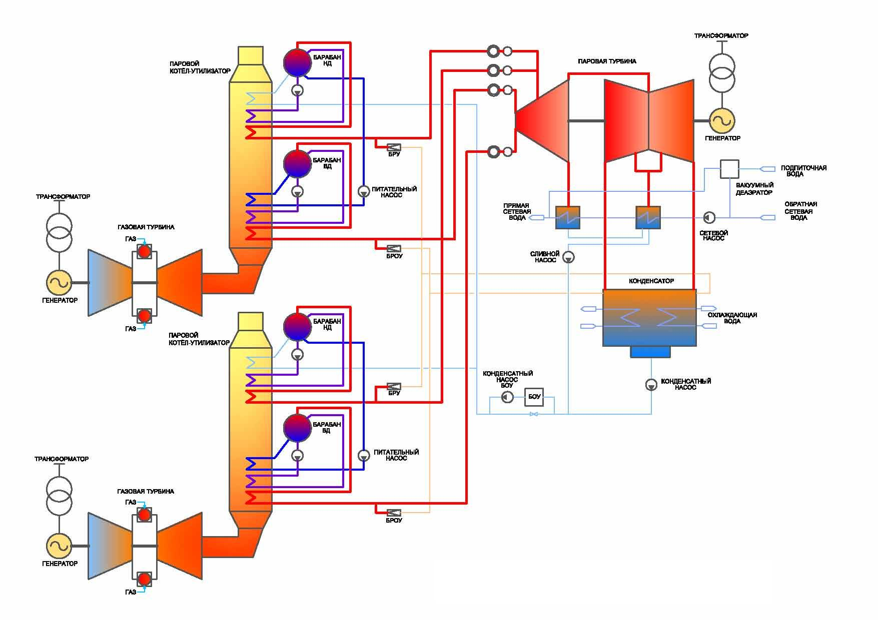
Южная ТЭЦ: новый энергоблок
Основные показатели:
Руст. = 450 МВт
Qуст. = 341 Гкал
Топливо = газ
КПД эл. = 49,1%
КИТ = 87 %
Количество персонала — 94 чел.
Выработка электроэнергии:
3 267 млн. кВт ч/год
Отпуск тепловой энергии:
1 977 тыс. Гкал/год
Основное оборудование | Изготовитель
Паровая турбина Т-125/150 | ОАО «Силовые машины»
2 газовые турбины ГТЭ-160 | ОАО «Силовые машины»
2 котла-утилизатора | ОАО «Подольский завод»
Турбогенераторы ТЗФГ-160-2М, ТЗФП-160-2М | ОАО «Силовые машины»
САНКТ-ПЕТЕРБУРГ, 8 АПРЕЛЯ 2011 ГОДА

Slide 7
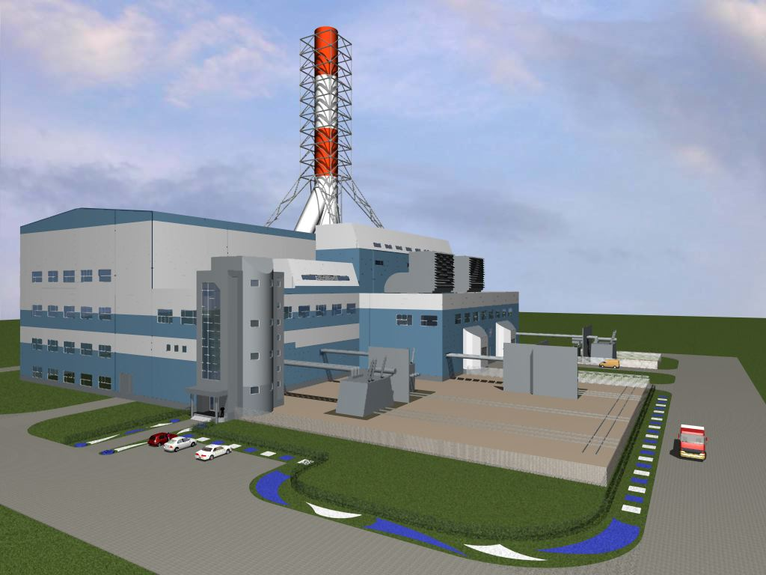
Южная ТЭЦ: после реализации проекта
Основные показатели:
Руст. = 1200 МВт
Qуст. = 2 531 Гкал/ч
Топливо = газ/мазут
Количество персонала — 636 чел.
Выработка электроэнергии:
7049 млн. кВт ч/год
Отпуск тепловой энергии:
5 637 тыс. Гкал/год
САНКТ-ПЕТЕРБУРГ, 8 АПРЕЛЯ 2011 ГОДА

Slide 8
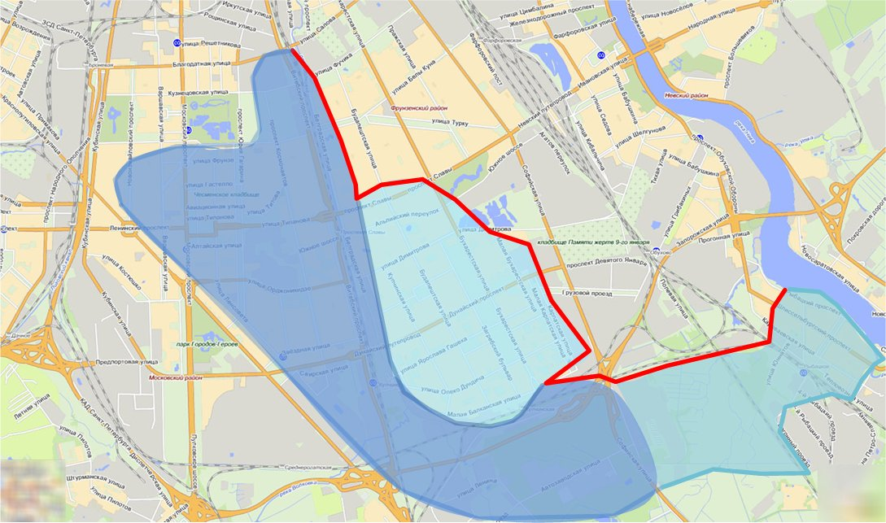
Расширение зоны теплоснабжения Южной ТЭЦ
675 Гкал/ч
672 Гкал/ч
333 Гкал/ч
САНКТ-ПЕТЕРБУРГ, 8 АПРЕЛЯ 2011 ГОДА

Slide 9
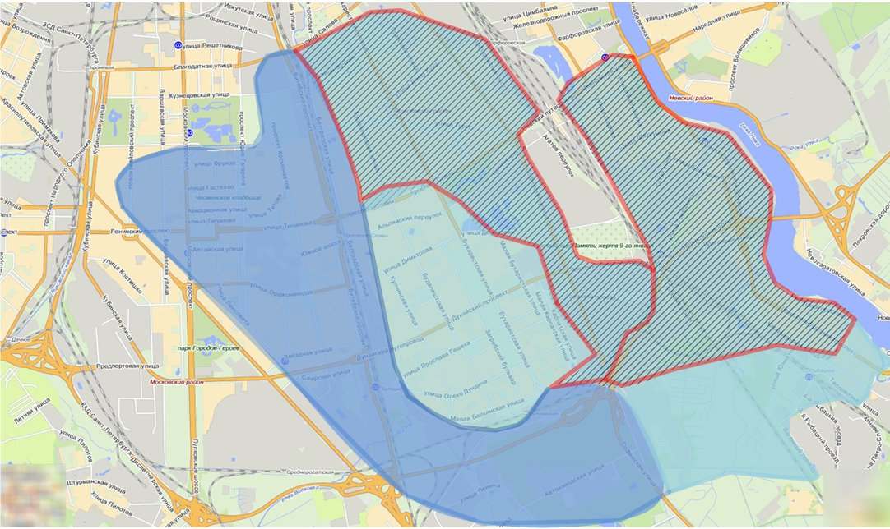
Расширение зоны теплоснабжения Южной ТЭЦ
597 Гкал/ч
477 Гкал/ч
675 Гкал/ч
Обуховская т/м
672 Гкал/ч
Софийская т/м
333 Гкал/ч
САНКТ-ПЕТЕРБУРГ, 8 АПРЕЛЯ 2011 ГОДА

Slide 10
Спасибо за внимание
САНКТ-ПЕТЕРБУРГ, 8 АПРЕЛЯ 2011 ГОДА

